Slide 1

Machine Learning & Software Engineering
Matteo Ferretti – 0300049

Slide 2
Outline
Introduzione
Progettazione
Risultati
Conclusione
Links

Slide 3

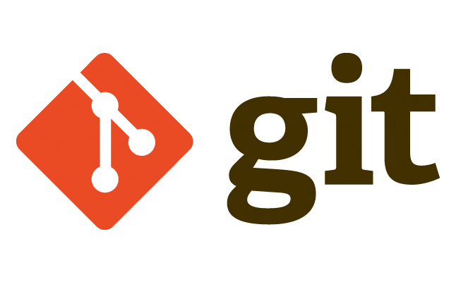
Introduzione
Contesto
Nello sviluppo software, al fine di migliorare qualità e produttività si mettono in pratica tecniche di software analytics, attuate tramite tecniche di software engineering e machine learning.
La previsione dei difetti consente di identificare gli artefatti software che potrebbero essere più o meno probabilmente difettosi così da permettere agli sviluppatori di concentrarsi su artefatti specifici.
Ciò consente di ridurre i costi necessari al testing del codice, concentrando le risorse per il testing su alcune classi piuttosto che su altre.

Slide 4



Introduzione
Obiettivo
Feature selection
Sampling
Cost evaluation
Lo scopo del progetto realizzato è quello di eseguire uno studio empirico finalizzato a misurare l’effetto di tecniche di sampling, feature selection e cost evaluation (offerte dall’API di Weka) sull’accuratezza di modelli predittivi della bugginess del codice di due applicazioni open-source: Apache Avro e Apache BookKeeper.

Slide 5
Progettazione
Jira ticket retrieval
GitHub commits and files retrieval
IV, OV, FV, AV computing
Metrics computing
Dataset creation
Dataset analysis

Slide 6
Progettazione
Jira ticket retrieval
Raccolta delle release esistenti (query all'URL https://issues.apache.org/jira/rest/api/2/project/projName. Essa restituisce un file JSON contenente le informazioni quali ID della release, nome, e data).
Raccolta, tramite Jira, di tutti i ticket dei progetti.
Per ogni ticket viene prelevato l’ID, le Affected Versions (se presenti e consistenti) e la creation date.
L'ID viene utilizzato per trovare i commit inerenti alla risoluzione di tale bug
La creation date viene usata per calcolare l'OV
Le AV non sempre ci sono, ma quando sono riportate viene presa la prima di esse come IV.

Slide 7
Progettazione
GitHub commits and files retrieval
Clone della repository in locale
Recupero del log dei commit (API JGit)
Recupero dei file .java dal log, ripercorrendo il tree di ogni commit (struttura contiene tutti i file presenti nel progetto nel momento in cui è stato effettuato il commit)
Ad ogni release viene quindi assegnata una lista di files .java.
L’ultimo 50 % delle release viene inoltre rimosso. Le più recenti si sono dimostrate avere un numero di classi difettose minore rispetto a quelle più datate, in quanto è più probabile che un bug non sia ancora stato scoperto.

Slide 8
Progettazione
IV, OV, FV, AV computing
Una volta raccolti tutti i commit, si associa ad ogni ticket una lista di commit aventi nel log l’ID del tale ticket
Si setta come FV la release successiva alla data dell’ultimo commit trovato.
Eventuali ticket senza nessun commit associato vengono eliminati.
A questo punto, ogni ticket ha OV (Jira), FV (Git), ed eventualmente AV ed IV (Jira).
Nel caso in cui le AV non siano presenti o consistenti, viene stimato il valore delle IV di ogni ticket tramite il metodo Proportion, per poi calcolare le AV.

Slide 9
Progettazione
IV, OV, FV, AV computing
Il metodo di proportion che è stato applicato è moving window.
∀ Ticket:
Se l'IV c'è, allora P = (FV - IV) / (FV - OV).
Altrimenti, Predicted IV = FV - (FV - OV) * P, dove:
  P = E[last 1% of resolved defects]
Per i ticket che non hanno IV, P viene impostato inizialmente a 1.
Spostando poi avanti la finestra man mano, P viene calcolato come la media dei P dell' ultimo 1% di ticket.

Slide 10
Progettazione
Metrics computing
Dataset creation
Tramite il meccanismo delle diffEntry (i cambiamenti che avvengono in un file tra due commit consecutivi) per ogni file vengono calcolate le seguenti metriche:
LOC
LOC_ADDED
MAX_LOC_ADDED
AVG_LOC_ADDED
NR
NFIX
AUTHORS
CHURN
MAX_CHURN
I risultati vengono poi riportati in un file csv.

Slide 11
Progettazione
Dataset analysis
Il dataset ottenuto dalla fase precedente viene utilizzato per valutare la prestazione dei classificatori
  Random Forest
  Naive Bayes
  Ibk
  per trovare se e quali tecniche di feature selection, balancing o sensitivity aumentano l’accuratezza di un determinato tipo di classificatore.
La tecnica di valutazione utilizzata è quella del Walk Forward, scelta necessaria per preservare l’ordine dei dati.
Il dataset è stato diviso in porzioni a seconda del numero di release.

Slide 12
Progettazione
Dataset analysis
È stata provata ogni possibile combinazione di {feature selection, balancing, sensitivity, classifier}, come si può notare dalla logica racchiusa dal seguente pseudo codice:
    for ["NO_FEATURE_SELECTION","BEST_FIRST"]
    for ["NO_SAMPLING","OVERSAMPLING","UNDERSAMPLING","SMOTE"]
    for ["NO_COST","SENSITIVE_THRESHOLD","SENSITIVE_LEARNING"]
    for ["RANDOM_FOREST","NAIVE_BAYES","IBK"]
    doWalkForward();
    reportResults();

Slide 13
Risultati
AV a disposizione
Bugginess (in generale)
Bugginess (nel tempo)
Confronto tra classificatori (Bookkeeper)
Confronto tra classificatori (Avro)
Analisi % defective in training

Slide 14
Risultati
Versioni affette
La percentuale di ticket senza affected version, ovvero che non andranno a contribuire ai calcoli inerenti alla difettosità delle classi è riportata qui.
Affected versions
 | BookKeeper | Percentuale | Avro | Percentuale
Ticket totali | 378 | 100,00 | 829 | 100
Ticket senza AV | 270 | 71,43 | 361 | 43,55
Ticket con AV | 108 | 28,57 | 468 | 56,45

Slide 15
Risultati
Bugginess generale
La percentuale di classi buggy totale è relativamente bassa in entrambi i progetti dato che risulta molto spesso FV == OV. Nell’applicazione del metodo proportion, nel suddetto caso, la IV viene impostata pari alla FV (così da non impostare alcuna AV successivamente). Ciò comporta una diminuzione sostanziale di classi difettose.

Slide 16
Risultati
Bugginess nel tempo
La bugginess tende a restare bassa in quanto:
Per BookKeeper, solo il 30% dei ticket iniziali da un contributo alla bugginess. Per Avro, circa la metà. Questo per via delle AV, o addirittura delle FV.
Talvolta le classi cambiano nome o path da una versione all’altra, e questo fa in maniera tale che sfuggano al controllo sui modified o deleted, non risultando buggy quando in realtà potrebbero esserlo.
Esistono versioni con pochissimi commit, il che riduce i dati a disposizione su cui calcolare la buggyness.

Slide 17
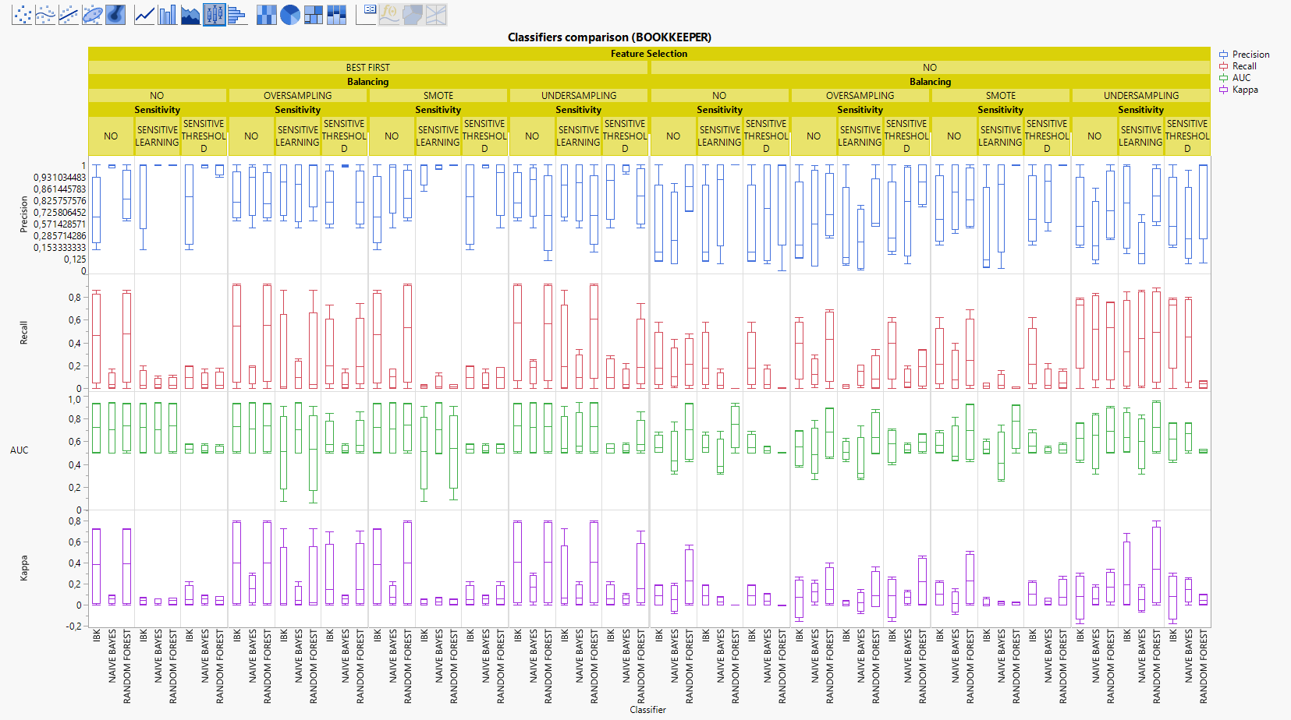
Risultati
Confronto tra i classificatori (Bookkeeper)

Slide 18
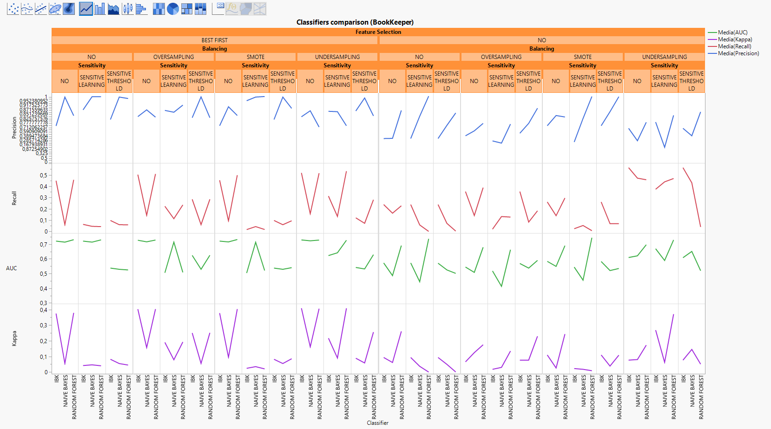
Risultati
Confronto tra i classificatori (Bookkeeper)

Slide 19
Risultati
Interpretazione (BookKeeper)
Per BookKeeper, applicare feature selection tende ad alzare i valori di tutte le metriche.
Risulta svantaggioso applicare sensitivity, in quanto tende ad alzare pochissimo la precision abbassando poco Kappa, sensibilmente l’AUC e moltissimo la recall.
Il balancing non fornisce alcun contributo degno di nota, quindi sconveniente da applicare dato il costo.
Tra i classificatori, Random Forest e IBK risultano essere i migliori e pressochè equivalenti.
Con feature selection e no sensitivity Random forest risulta più accurato nel caso di SMOTE o assenza di balancing, mentre IBK nel caso di undersampling. Nel caso di oversampling risultano identici.
Il miglior classificatore è Random Forest con applicata solo la feature selection.

Slide 20
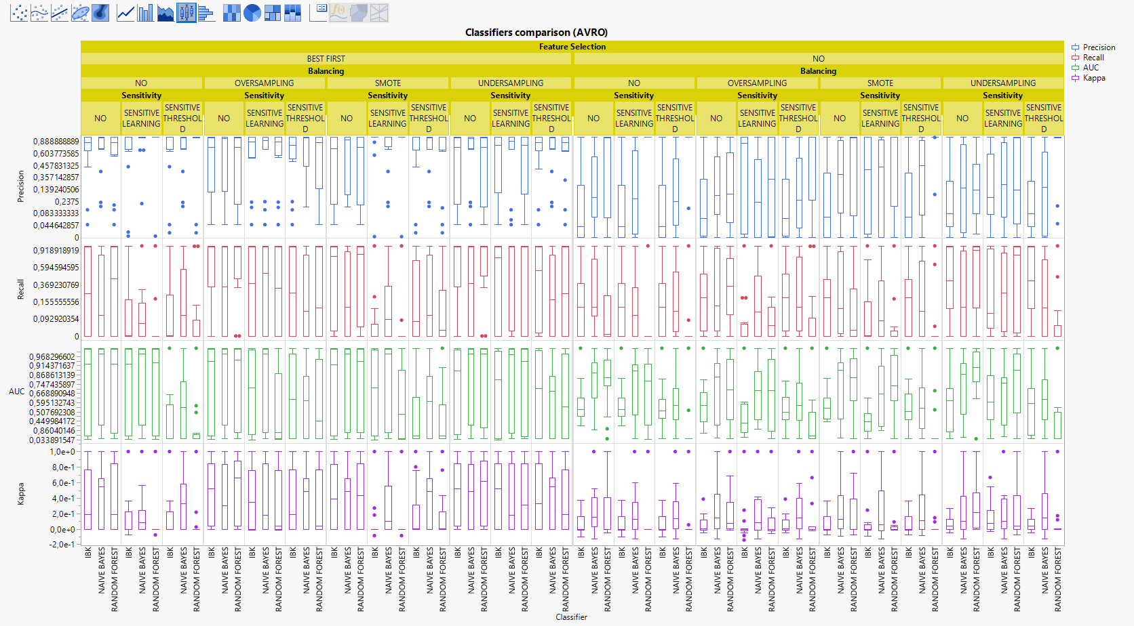
Risultati
Confronto tra i classificatori (Avro)

Slide 21
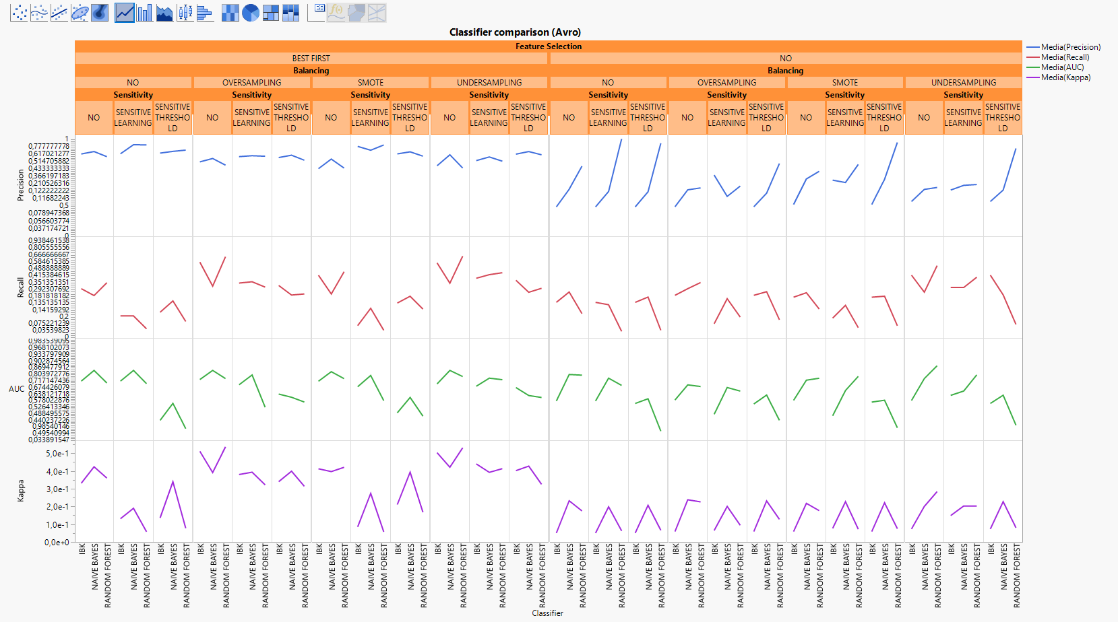
Risultati
Confronto tra i classificatori (Avro)

Slide 22
Risultati
Interpretazione (Avro)
Per Avro, applicare feature selection permette di alzare i valori di Kappa in maniera sostanziosa, il che migliora il comportamento di tutti i classificatori. Inoltre tende ad alzare la precision.
Risulta svantaggioso applicare sensitivity, in quanto tende ad abbassare recall ed AUC.
Il balancing di tipo oversampling ed undersampling permette di ottenere risultati sensibilmente migliori di recall a discapito di poca precision.
Tra i classificatori, Random Forest e IBK risultano i migliori; in generale il primo mantiene recall più alta ed accuracy più bassa del secondo, ma un’AUC maggiore.
La miglior configurazione è quindi data da IBK/Random forest con feature selection, no sensitivity, oversampling/undersampling.

Slide 23
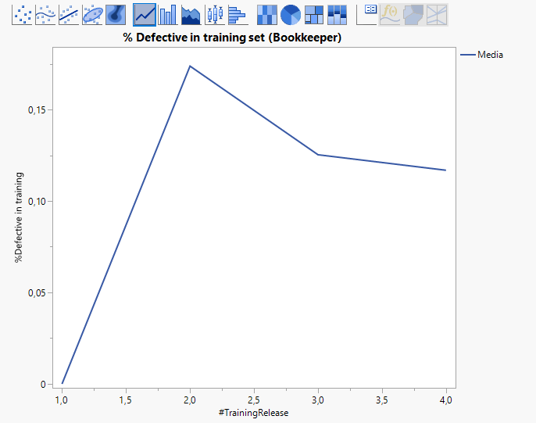
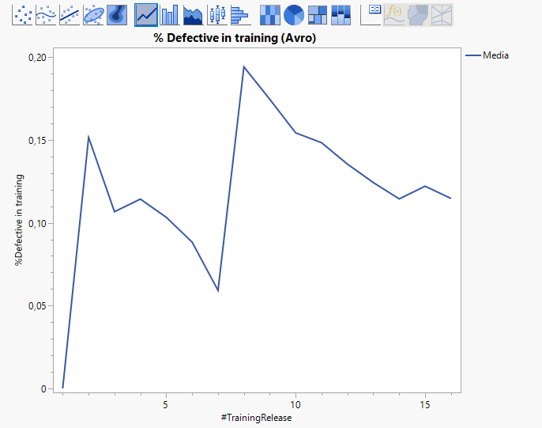
Risultati
Analisi difettosità training set
Durante il Walk Forward, il numero di defective in training si comporta in maniera simile nei due progetti:
Nel caso di Bookkeeper la tendenza è l’aumentare dei defective nei primi passi, per poi diminuire.
Nel caso di Avro il comportamento è simile e tende anche a ripetersi.
Entrambi i progetti non superano mai una percentuale di training defective superiore al 20%.

Slide 24
Conclusione
In generale, in entrambi i progetti, utilizzare feature selection e non utilizzare sensitivity ha mostrato prestazioni migliori per tutti i classificatori.
Utilizzare Sensitive Threshold e Sensitive Learning tende ad abbassare notevolmente i valori delle metriche per via del già notevole class imbalance del dataset iniziale.
Utilizzare Feature selection permette sempre di ottenere un dataset su cui i classificatori ottengono prestazioni migliori.
Per BookKeeper non conviene applicare balancing, mentre per Avro conviene applicare oversampling ed undersampling.
Per entrambi il classificatore migliore sembra essere Random Forest con le suddette configurazioni.

Slide 25
Links
GitHub: https://github.com/IronMatt97/ISW2-2122
SonarCloud: https://sonarcloud.io/project/overview?id=IronMatt97_ISW2-2122

